Slide 1
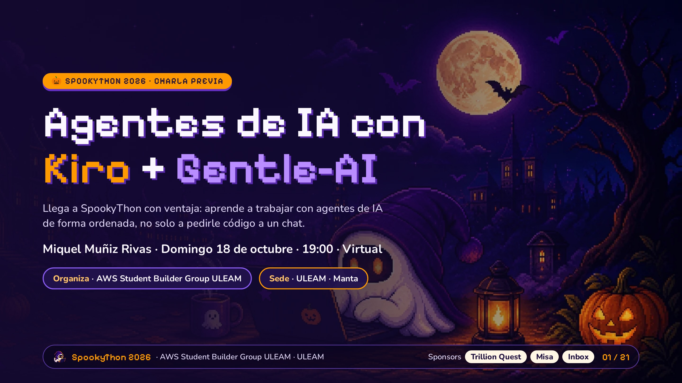
Notes:
Bienvenida. Presentarme en una frase y agradecer al AWS Student Builder Group ULEAM y a la ULEAM. Recordar que el registro en Meetup es obligatorio para participar en SpookyThon.

Slide 2
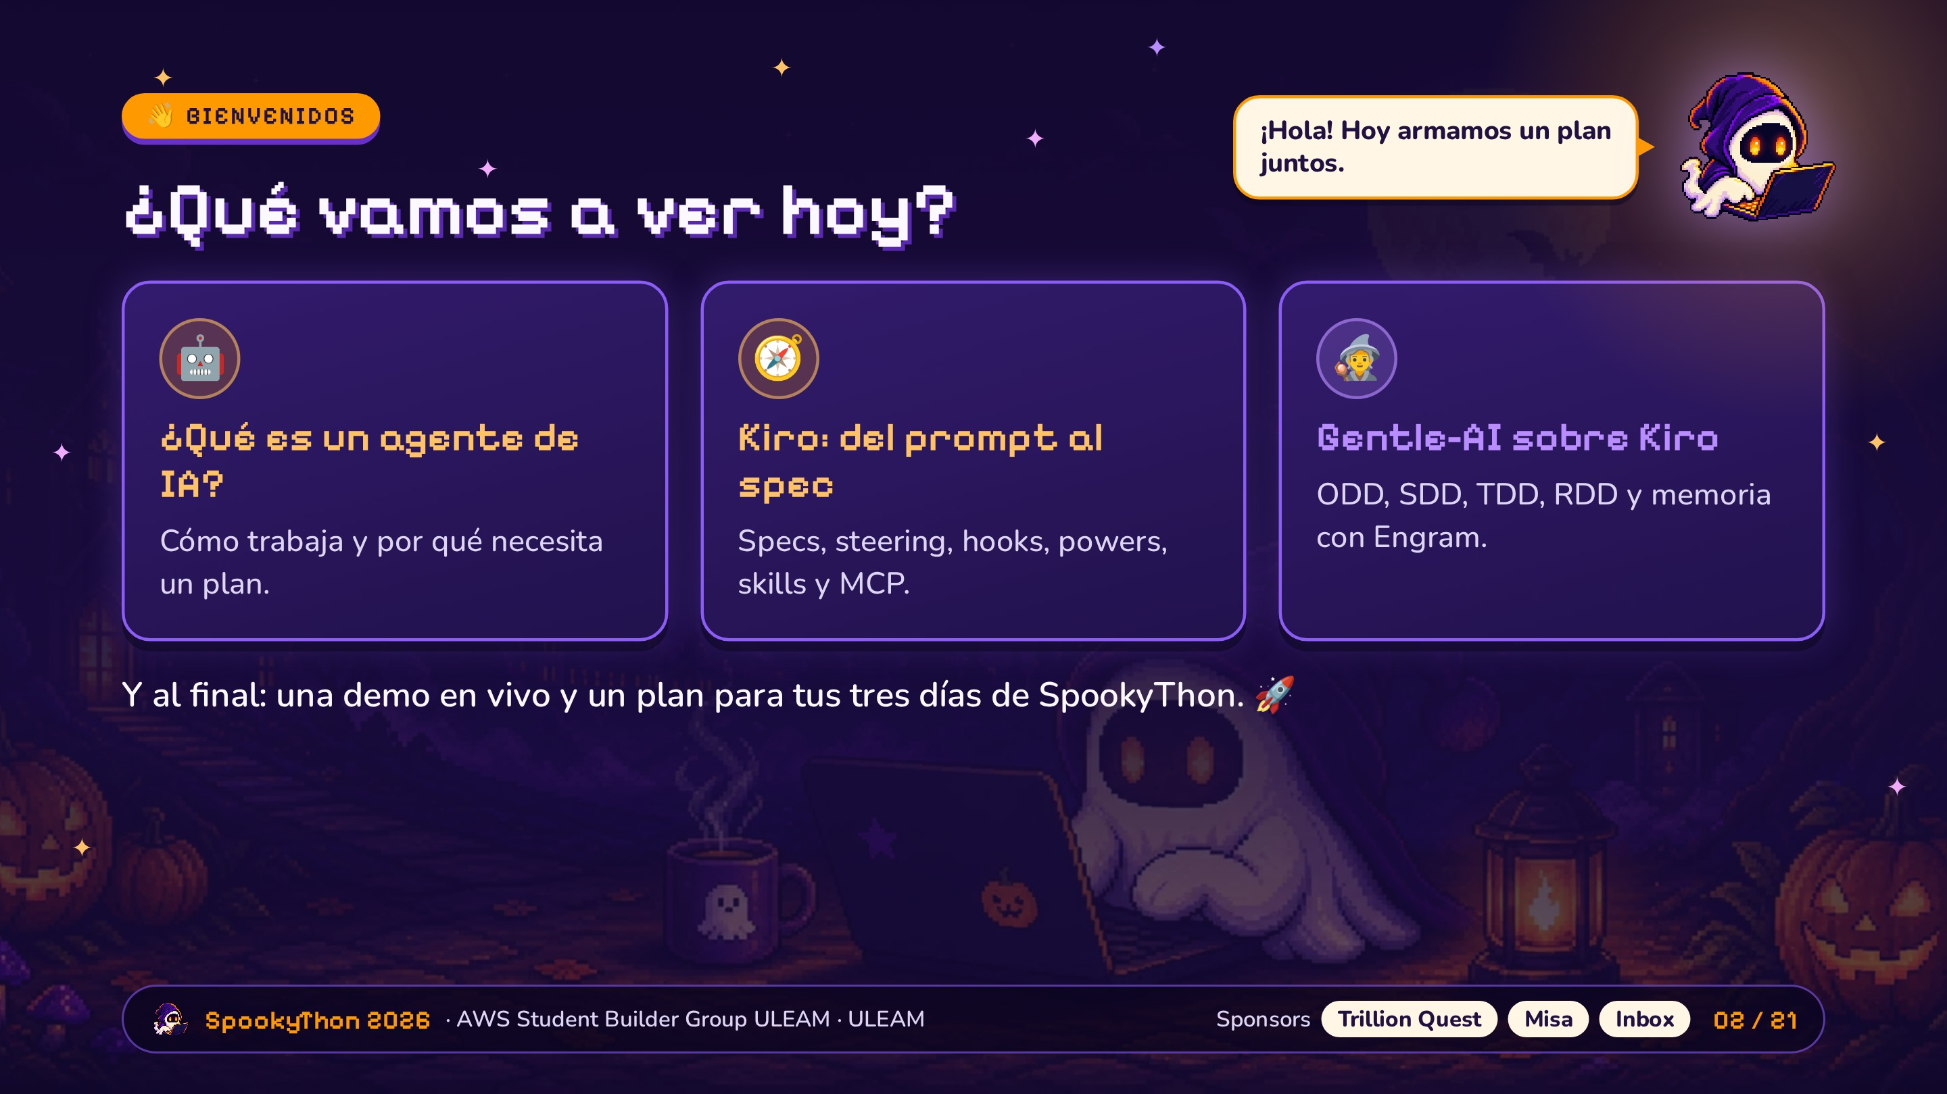
Notes:
Tres bloques cortos y una demo. Las preguntas van al final o por el chat.

Slide 3
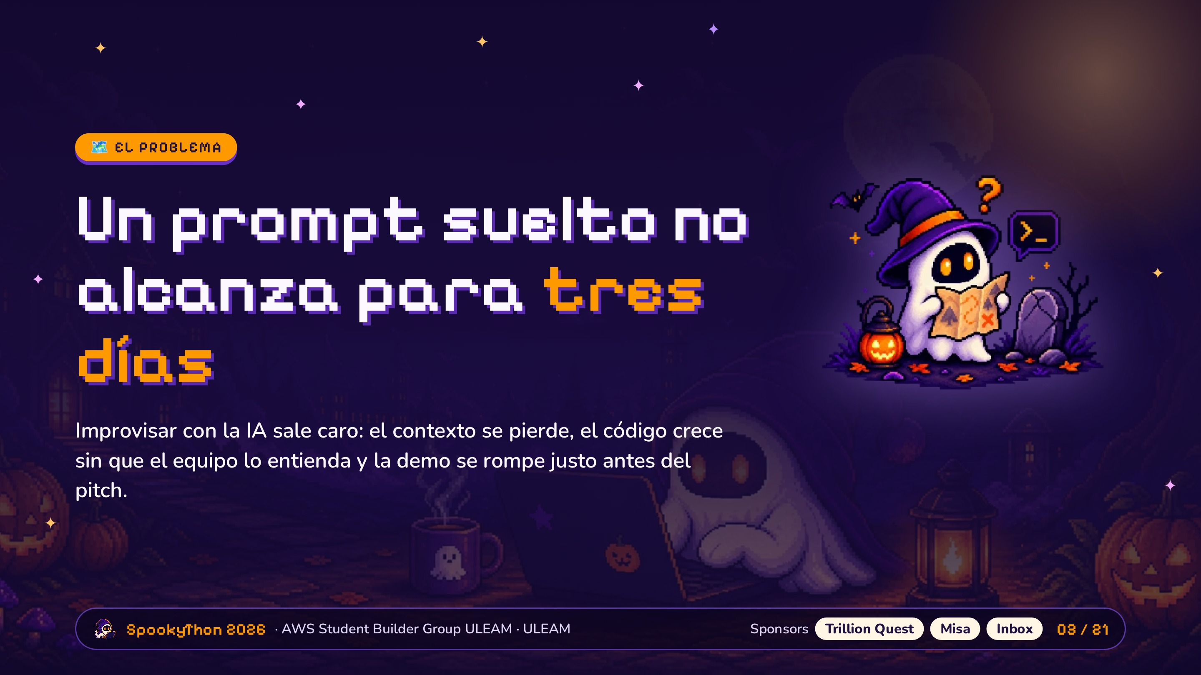
Notes:
Contar una experiencia propia: pedirle algo a la IA sin contexto y terminar reescribiendo todo. Idea central de la charla: darle al agente un plan y memoria.

Slide 4
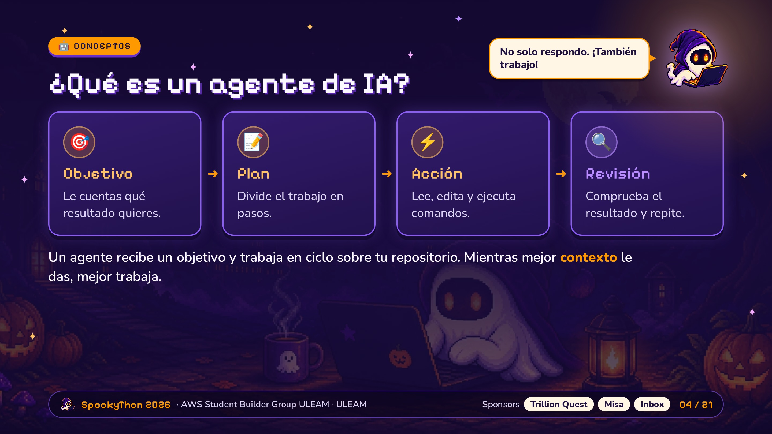
Notes:
Diferenciar un chat de un agente: el agente usa herramientas (archivos, terminal, MCP) y repite el ciclo hasta cumplir el objetivo. Sin contexto, el ciclo gira en vacío.

Slide 5
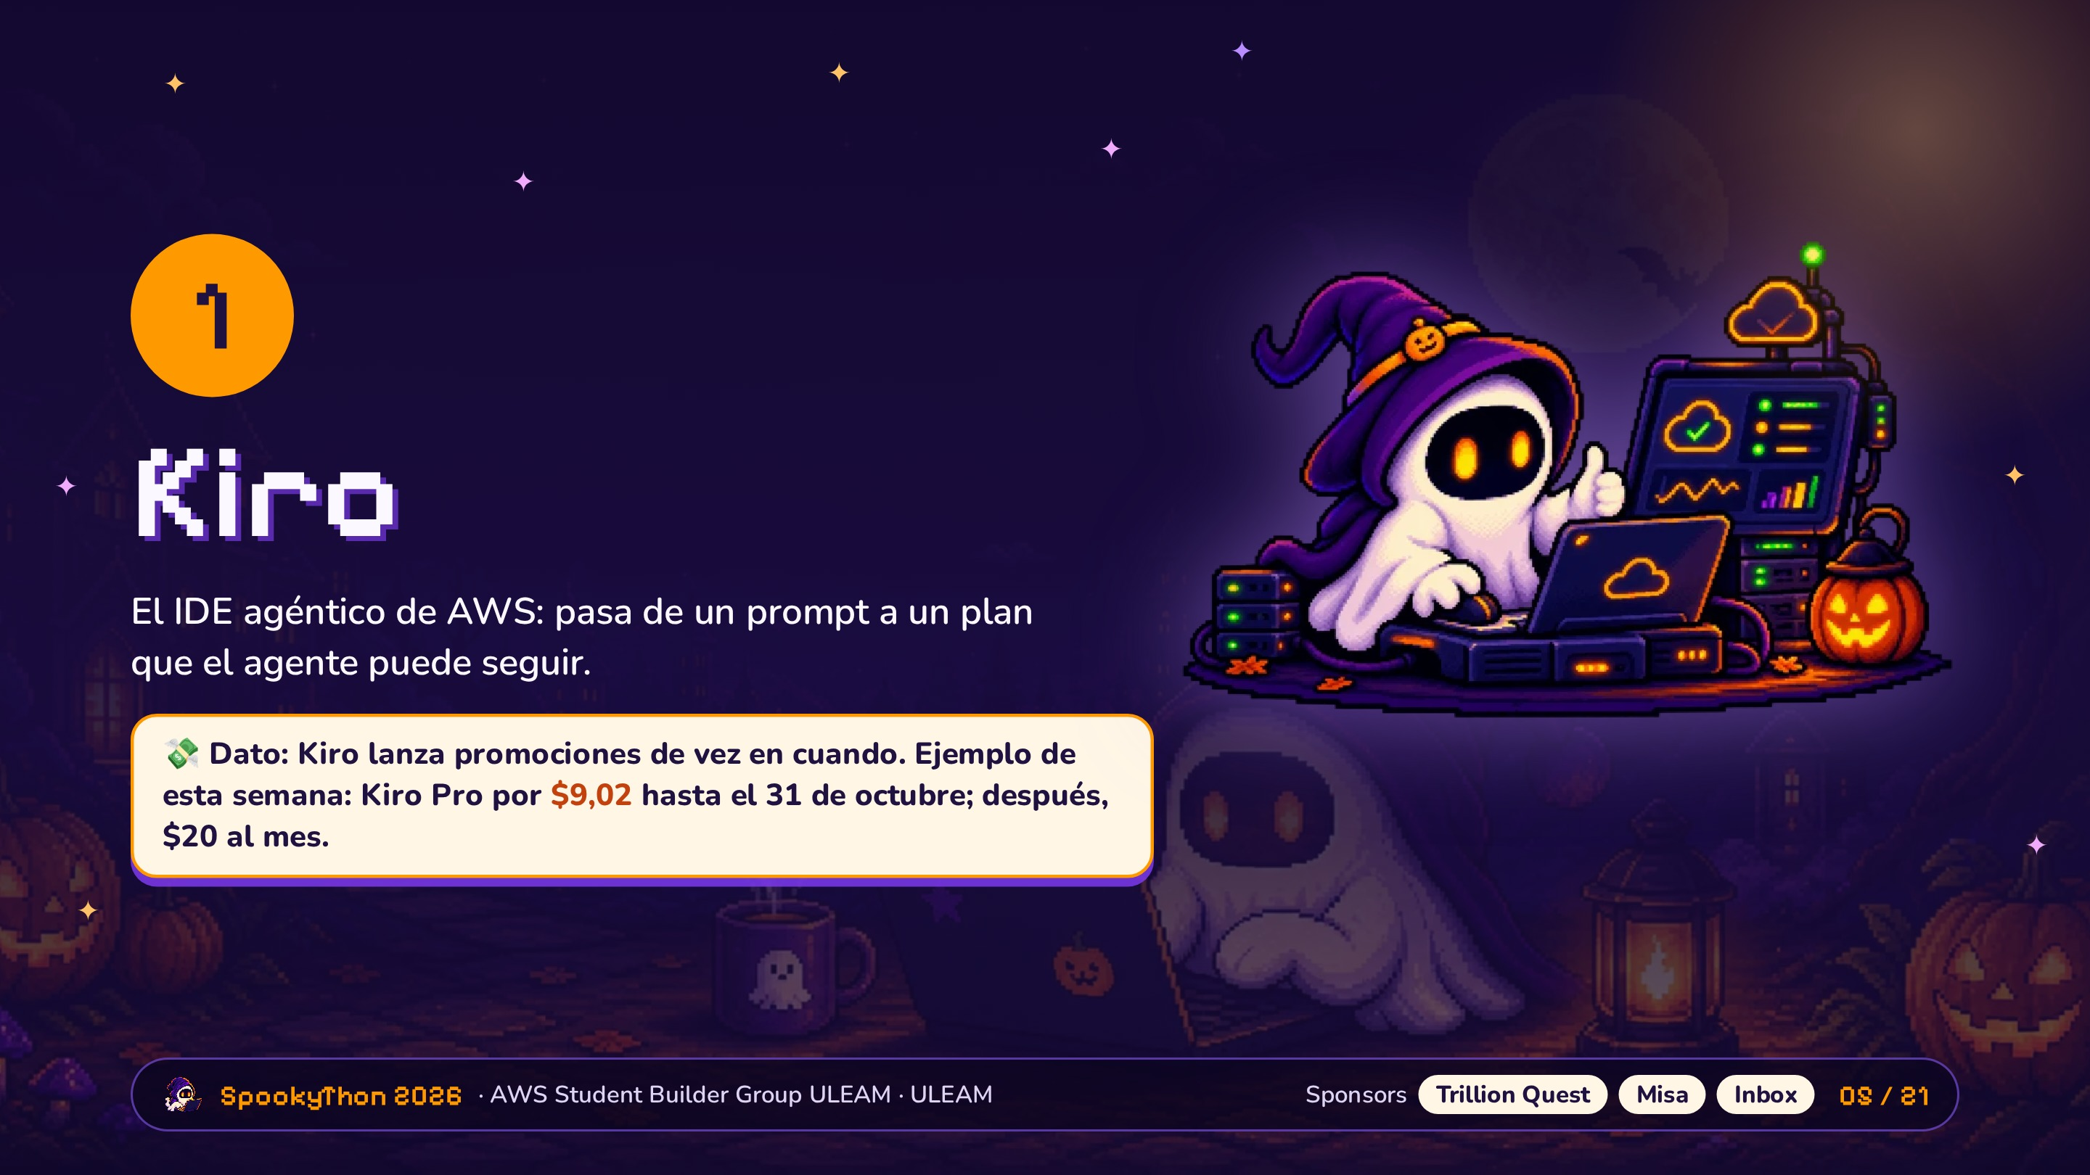
Notes:
Transición. Preguntar quién ya instaló Kiro. La promoción es la que apareció en mi cuenta: revisar el precio vigente en kiro.dev antes de la charla, porque puede variar.

Slide 6
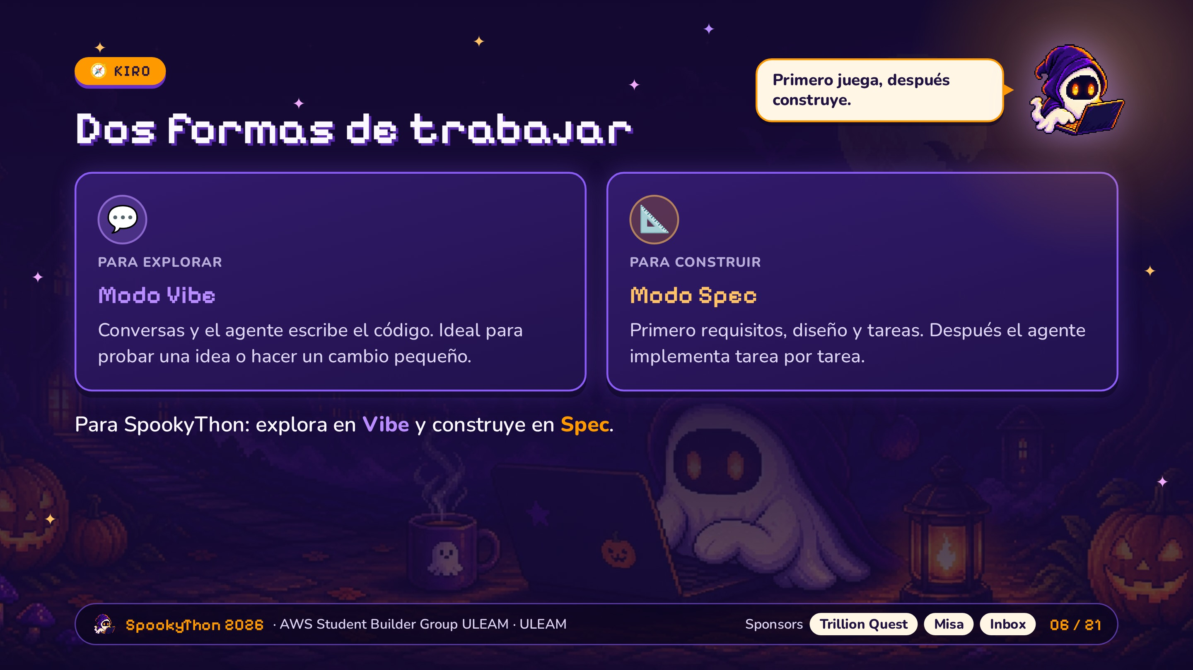
Notes:
Mostrar la diferencia entre conversar (Vibe) y trabajar con una especificación (Spec). El spec es lo que evita perder el rumbo en tres días.

Slide 7
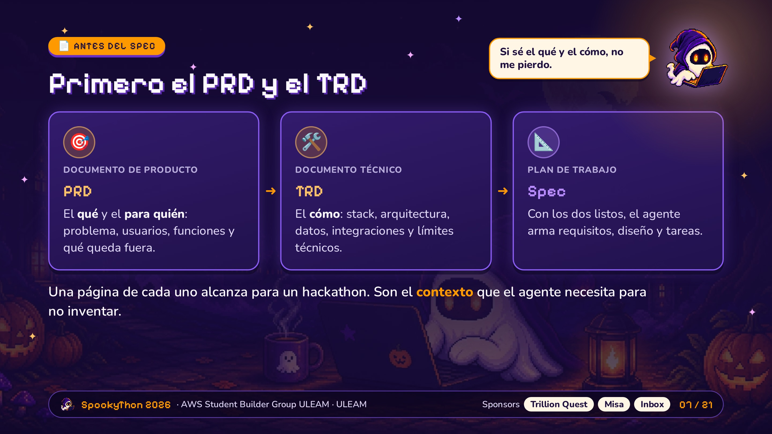
Notes:
PRD es Product Requirements Document y TRD es Technical Requirements Document. Mostrar como ejemplo los de Termino, el proyecto de la demo: docs/termino-prd.md y docs/termino-trd.md. Se pueden escribir con ayuda del agente y luego usarlos como entrada del spec o como steering.

Slide 8
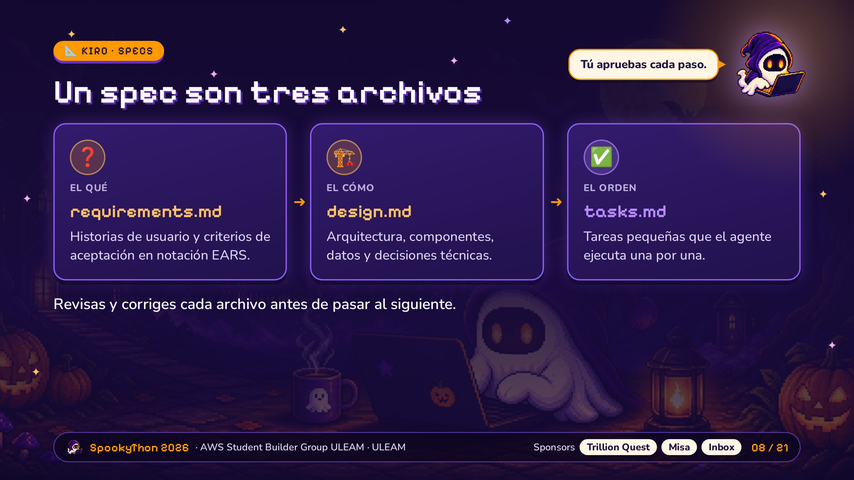
Notes:
Los tres archivos viven en .kiro/specs dentro del repositorio, así que todo el equipo los ve y los versiona. El humano aprueba cada etapa.

Slide 9
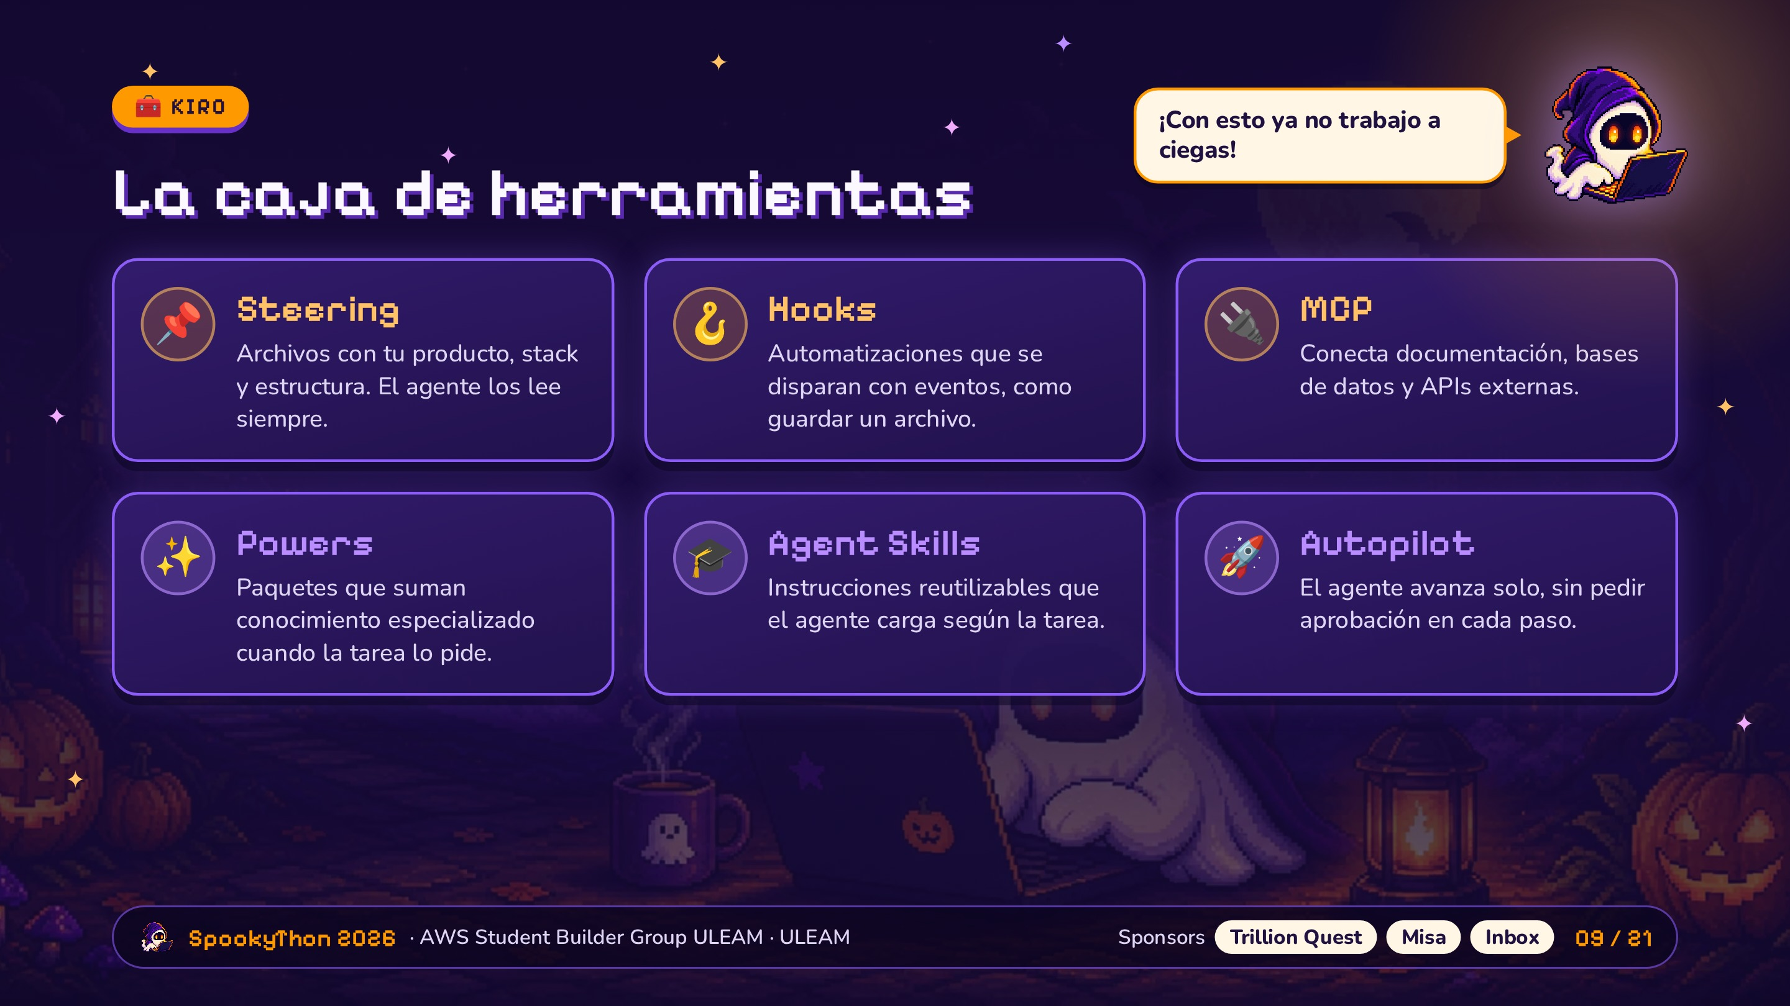
Notes:
Steering vive en .kiro/steering (product.md, tech.md, structure.md). Hooks: por ejemplo, generar tests al guardar. Powers agrupan herramientas MCP, steering y hooks. Autopilot es cómodo, pero conviene revisar los cambios al final de cada tarea.

Slide 10
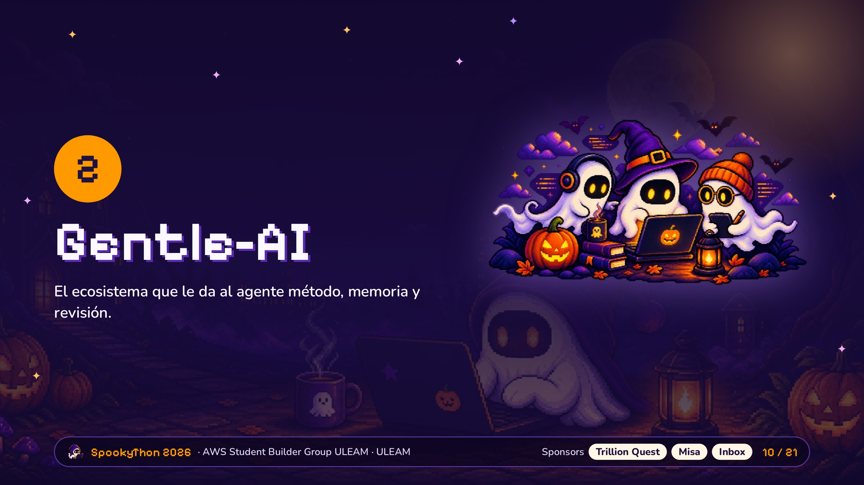
Notes:
Transición. Kiro es la herramienta; Gentle-AI es la forma de trabajar con ella.

Slide 11
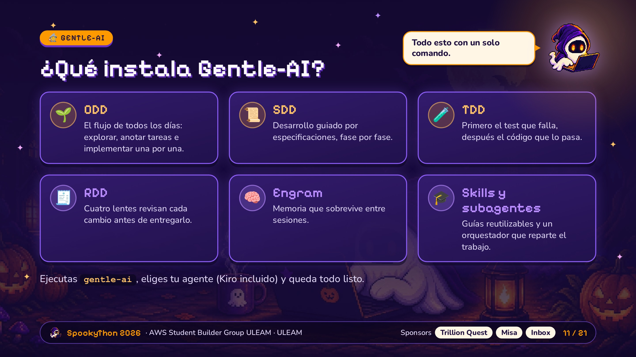
Notes:
Gentle-AI es un configurador de Gentleman Programming. No reemplaza a Kiro: lo configura. El mismo flujo funciona en otros agentes, así el equipo no depende de una sola herramienta. Las siguientes diapositivas abren cada pieza.

Slide 12
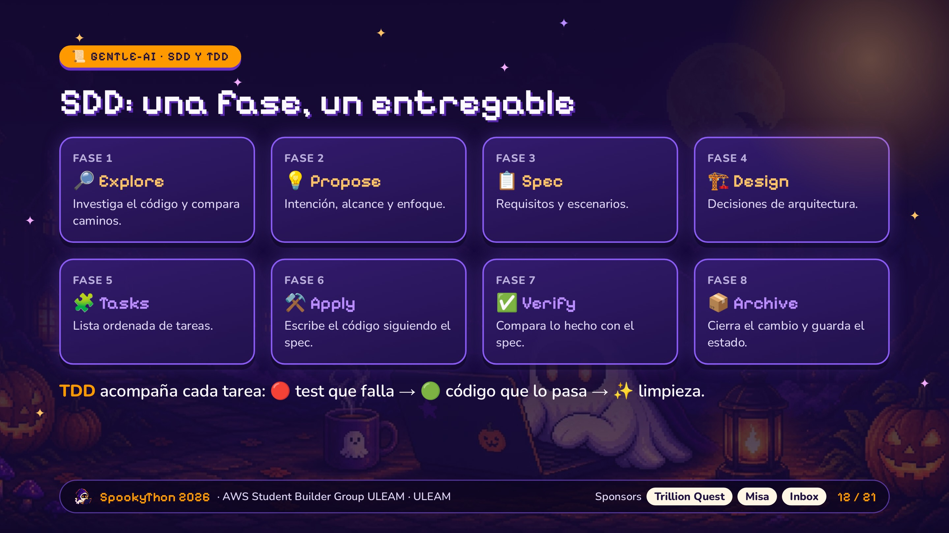
Notes:
SDD es el camino formal para cambios grandes; cada fase la ejecuta un subagente distinto. Relacionarlo con Kiro: requirements, design y tasks equivalen a las fases spec, design y tasks. TDD: cuando existe un test ejecutable y un resultado esperado claro, primero se ve fallar el test, después se implementa y al final se refactoriza.

Slide 13
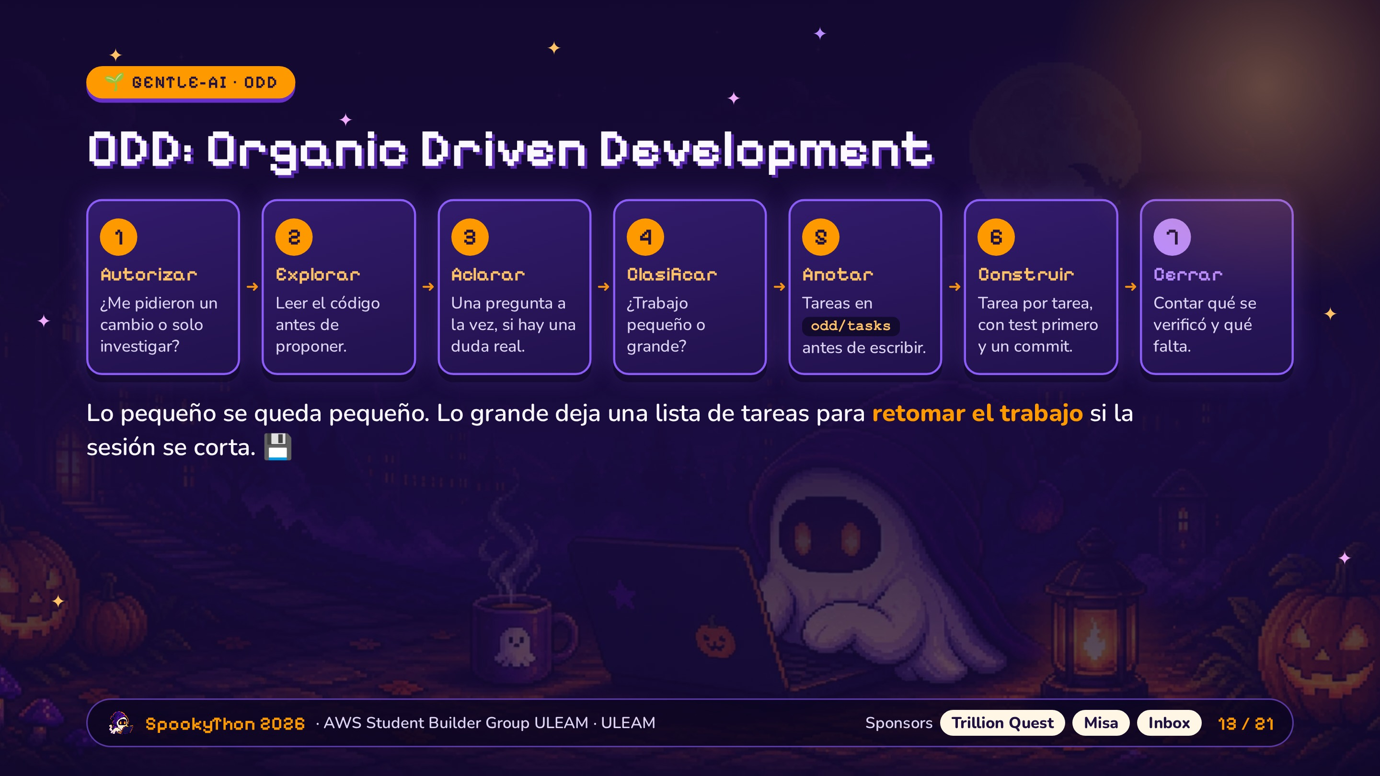
Notes:
ODD es el flujo que Gentle-AI aplica a cada pedido, sin que lo pidas. El documento de tareas se guarda en odd/tasks y se copia a Engram. Cada tarea cierra con un commit convencional en una rama de feature. El push y el PR siguen siendo decisión humana.

Slide 14
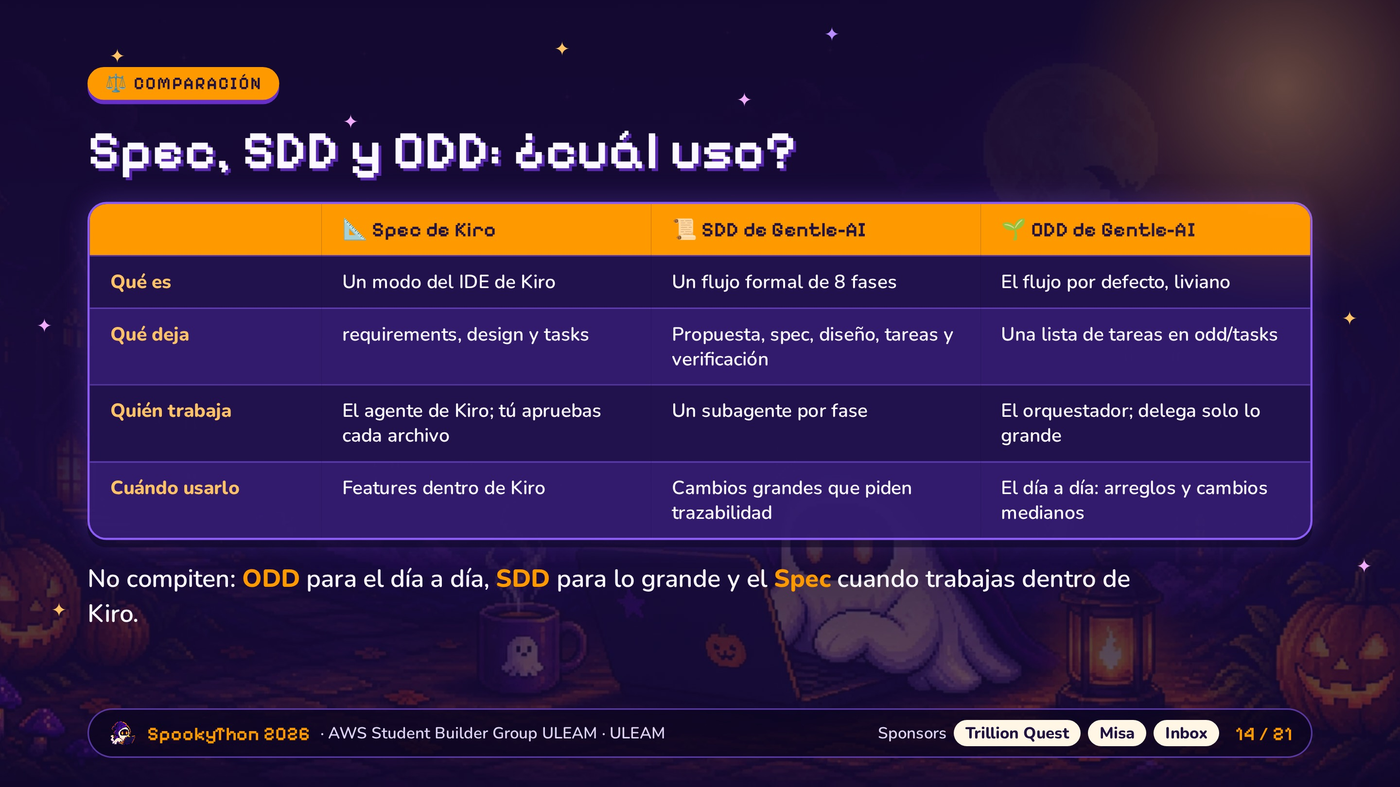
Notes:
Remarcar que los tres comparten la misma idea: planear antes de escribir código. El Spec de Kiro vive en .kiro/specs; SDD agrega exploración y propuesta antes, y verificación y archivo después; ODD es lo que Gentle-AI hace siempre, sin que lo pidas, y solo crea un documento de tareas cuando el trabajo es grande.

Slide 15
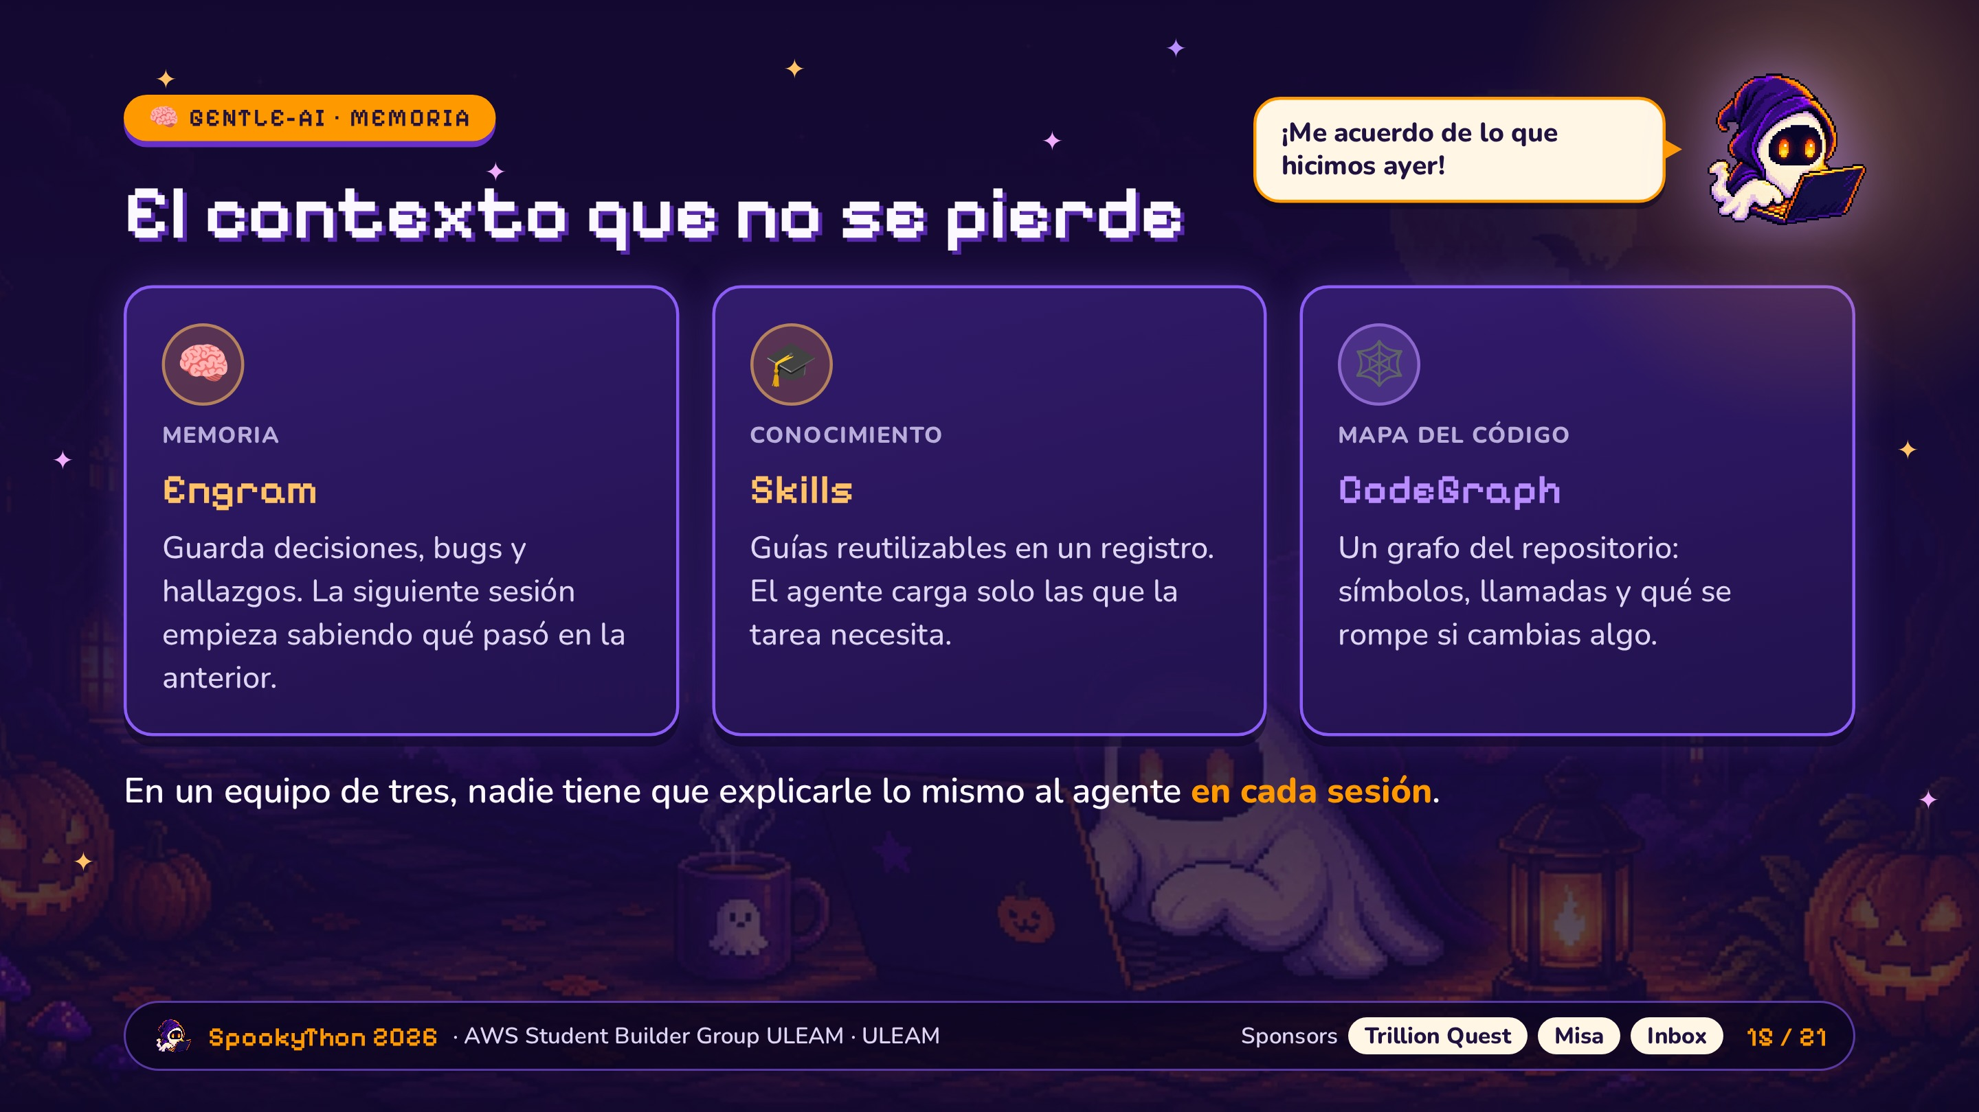
Notes:
Engram sobrevive entre sesiones y también cuando el contexto se compacta. Las skills son archivos SKILL.md; el registro vive en .atl/skill-registry.md. CodeGraph responde preguntas de estructura sin leer archivo por archivo.

Slide 16
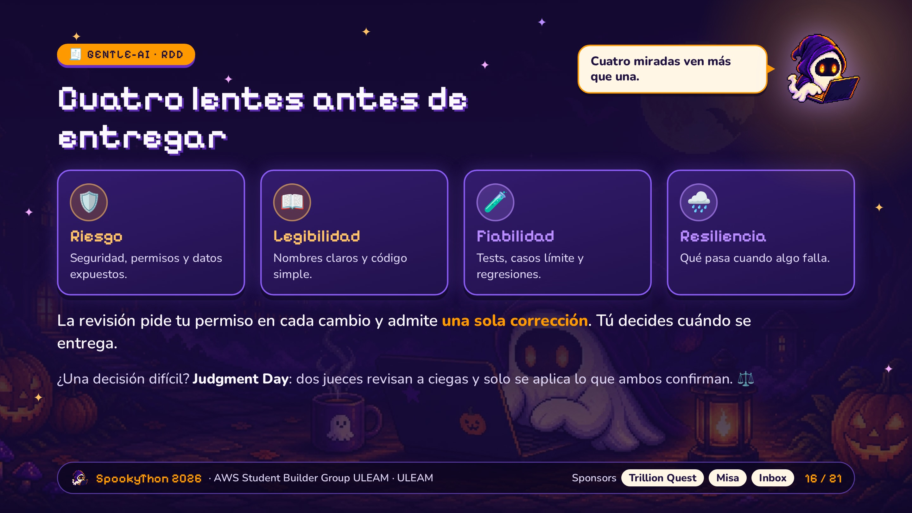
Notes:
RDD es receipt-driven development: el usuario lo activa o desactiva con gentle-ai review mode. Aclarar con honestidad que la revisión nativa hoy corre en Claude Code, Codex, OpenCode y Pi; en Kiro se aprovecha el resto del ecosistema. La revisión es informativa: commit, push y PR siguen siendo decisión humana.

Slide 17
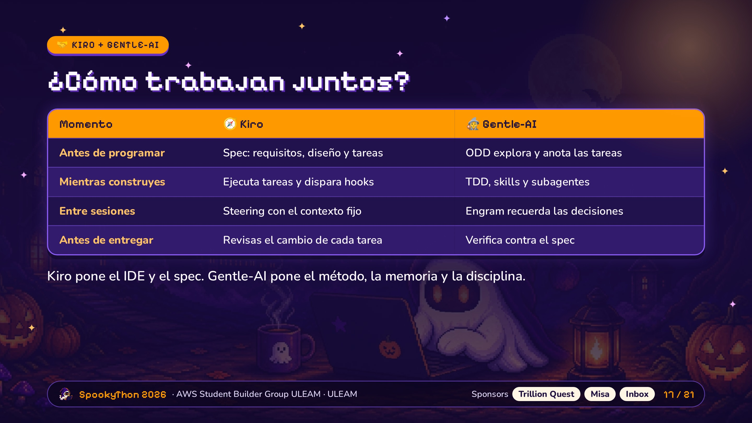
Notes:
Leer la tabla por filas, siguiendo el recorrido de un equipo durante el hackathon.

Slide 18
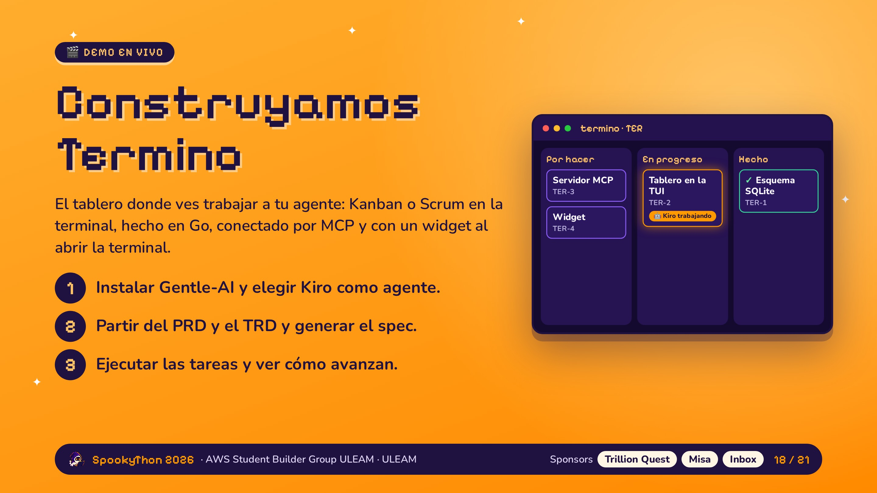
Notes:
Tener el entorno ya abierto y una grabación de respaldo por si falla la conexión. Termino es un tablero de tareas en la terminal (TUI) escrito en Go, con Clean Architecture por feature, servidor MCP y widgets para Linux. Abrir docs/termino-prd.md y docs/termino-trd.md, narrar cada paso en voz alta y mostrar los archivos del spec que genera Kiro.

Slide 19
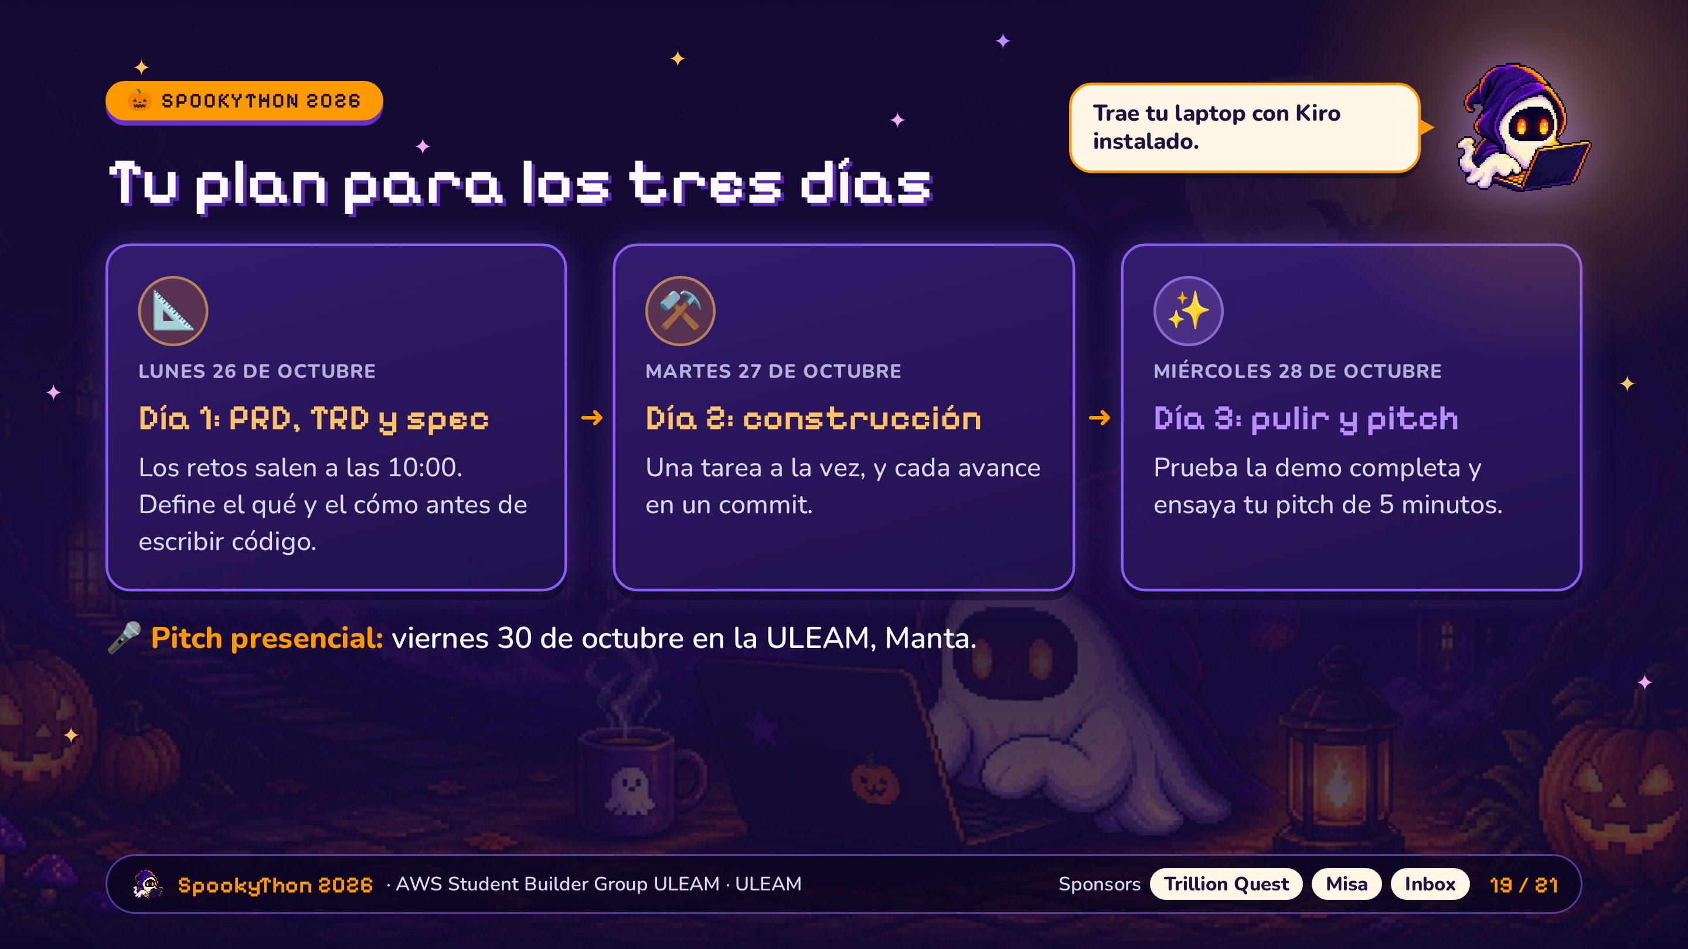
Notes:
El desarrollo es virtual del 26 al 28 de octubre y los proyectos empiezan desde cero. Recomendar que dejen instalados Kiro y Gentle-AI antes del lunes para no perder la primera mañana.

Slide 20
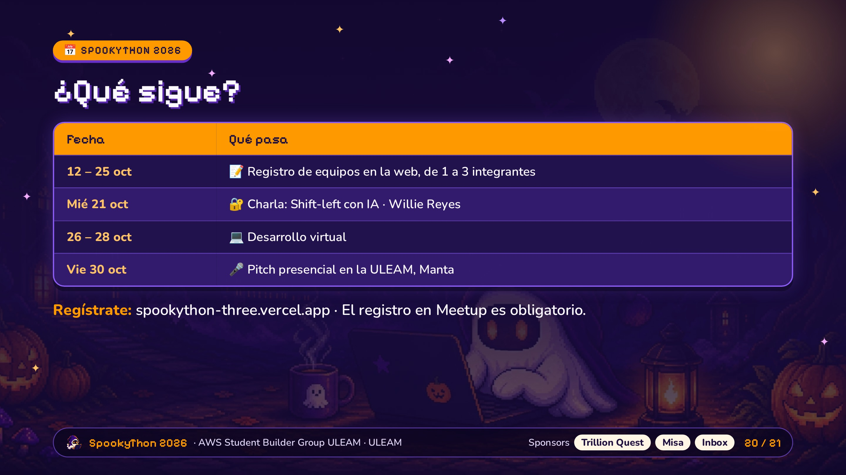
Notes:
Las charlas son a las 19:00, virtuales, por Meetup. Recordar el grupo oficial de WhatsApp y que la participación es gratuita para estudiantes de cualquier universidad de Ecuador.

Slide 21
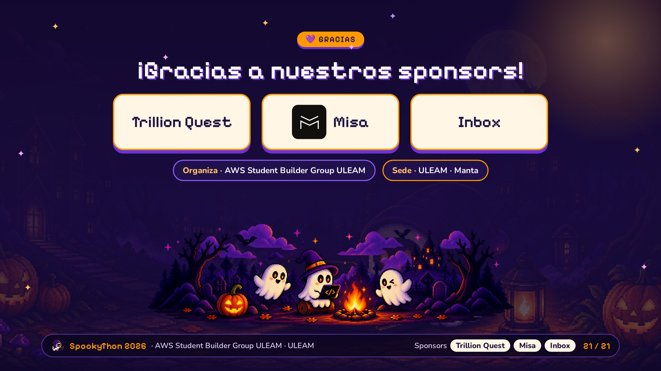
Notes:
Agradecer por nombre a Trillion Quest, Misa e Inbox, y a la ULEAM y al AWS Student Builder Group ULEAM. Abrir la ronda de preguntas.

